Slide 1

数据结构—树
廖荣辉

Slide 2
内容结构
树的基本知识
二叉树的基本知识
树的应用：kernel中DTS解析

Slide 3
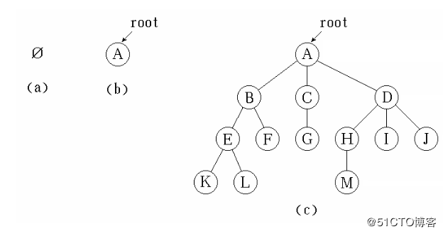
树

Slide 4
树-基本概念
节点
节点度：节点拥有的分支树
叶子结点：度为零的节点
树的度：节点度的最大值
孩子：结点子树的根
兄弟：有同一双亲的孩子互为兄弟
堂兄弟：双亲在同一层的孩子互为堂兄弟
深度：树的最大层次

Slide 5
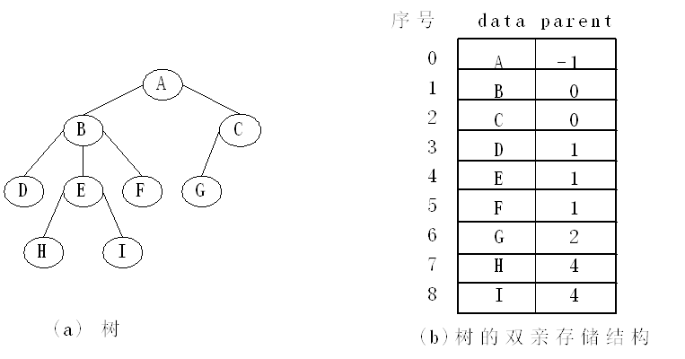
树-存储结构
顺序存储结构—双亲表示法

Slide 6
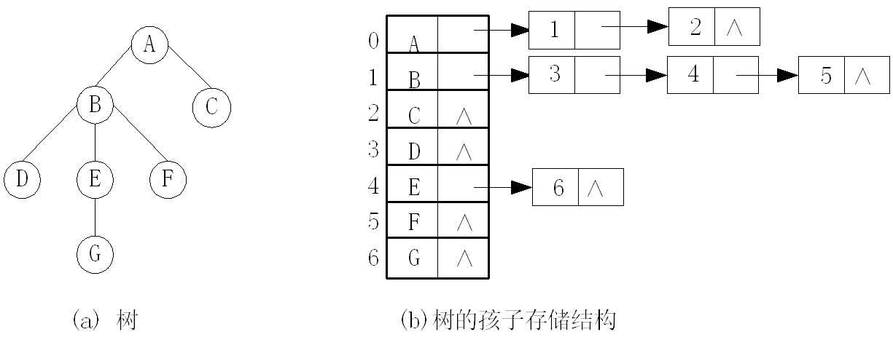
树-存储结构
链式存储结构—孩子链表表示法

Slide 7
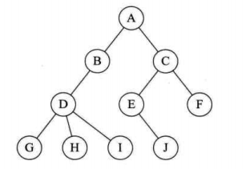
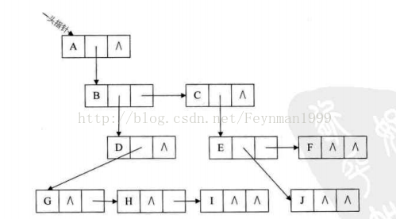
树-存储结构
链式存储结构—孩子兄弟链表表示法

Slide 8
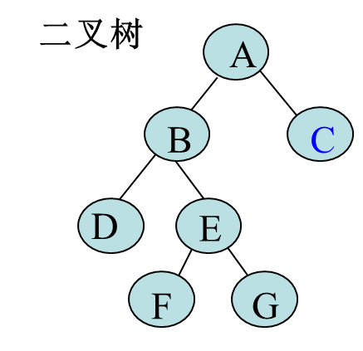
二叉树

Slide 9
二叉树-基本知识
定义：树中每个结点最多有两个子树，是有序树
性质：
在二叉树的第i层至多有(2^(i-1))个结点(i>=1)
深度为k的二叉树至多有(2^k-1)个结点
任意二叉树，其度为0的结点数为n0,度为2的结点数为n2,n0=n2+1;

Slide 10
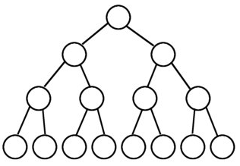
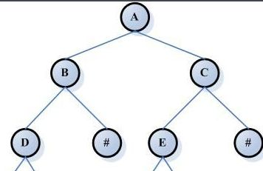
二叉树-满二叉树
定义：深度为 k 且有 2^k-1 个结点的二叉树为满二叉树

Slide 11
二叉树-完全二叉树
定义：深度为k,有n个结点的二叉树，当且仅当其每一个结点都与深度为k的满二叉树中编号从1到n的结点一一对应时，称为完全二叉树
性质：
具有n个结点的完全二叉树的深度为[log2 n]+1.
n个结点的完全二叉树，进行编号，若i=1,则结点i是根结点，若i>1,则其双亲结点标号为[i/2]，如果2i>n,则结点i无左孩子，否则其左孩子为2i. 如果2i+1>n,则结点i无右孩子，否则结点右孩子为2i+1

Slide 12
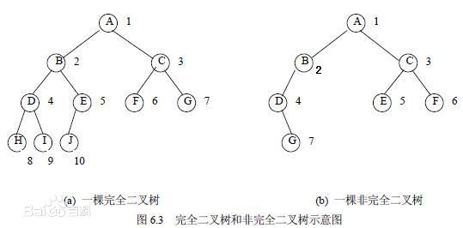
二叉树—完全二叉树

Slide 13
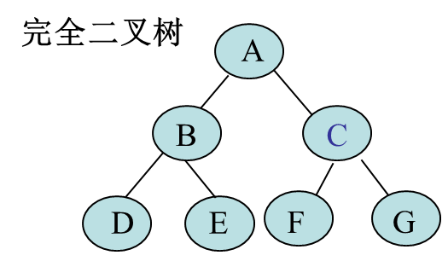
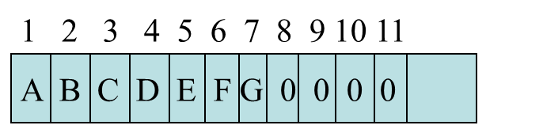
二叉树-存储结构
顺序存储结构—适用于完全二叉树

Slide 14
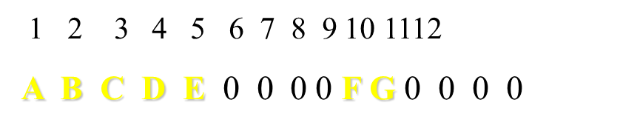

Slide 15
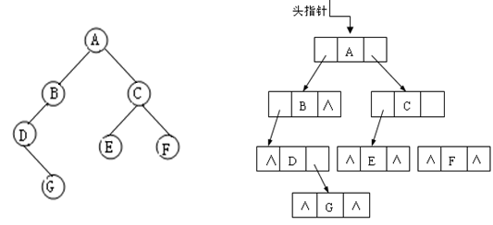

二叉树-存储结构
链式存储结构—二叉链表结构
性质：有n个节点的二叉链表中必定存在n+1个空链域

Slide 16
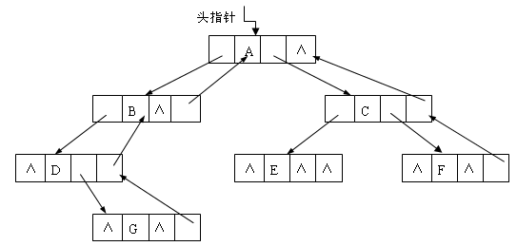

二叉树-存储结构
链式存储结构—三叉链表结构
在二叉链表节点中增加一个指向双亲的指针，就构成三叉链表

Slide 17

二叉树-存储结构
链式存储结构—线索链表结构

Slide 18
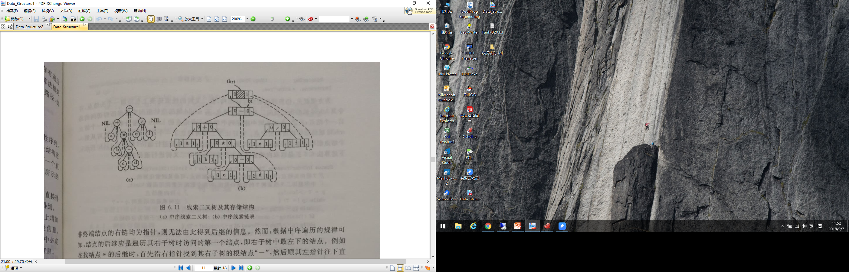

Slide 19
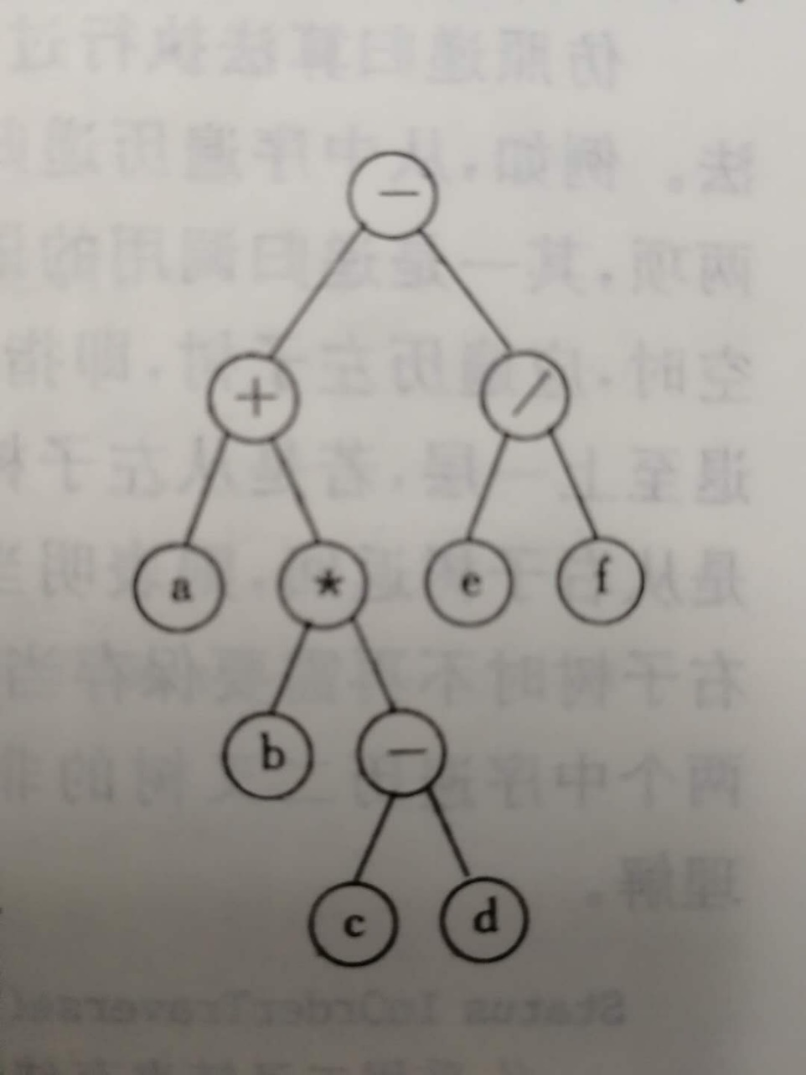
二叉树-遍历
先序遍历：根-左-右
-+a*b-cd/ef
中序遍历：左-根-右
a+b*c-d-e/f
后序遍历：左-右-根
abcd-*+ef/-

Slide 20
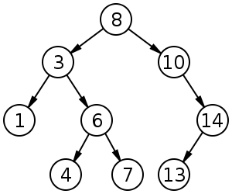
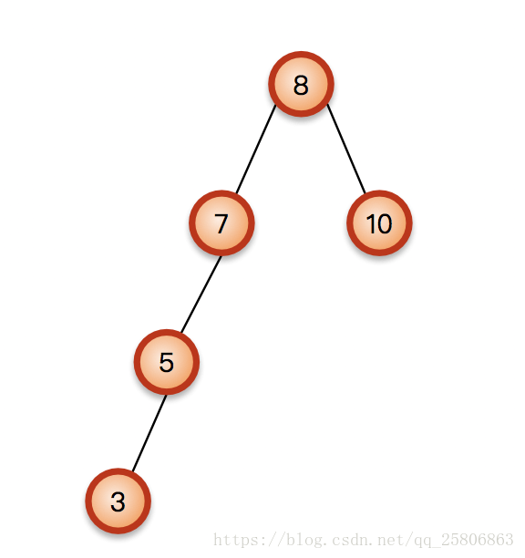
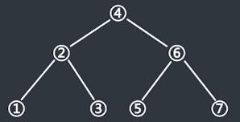
二叉搜索/排序/查找树

Slide 21
二叉搜索/排序/查找树
性质：
若它的左子树不空，则左子树上所有结点的值均小于它的根结点的值；
若它的右子树不空，则右子树上所有结点的值均大于它的根结点的值；
它的左、右子树也分别为二叉排序树

Slide 22
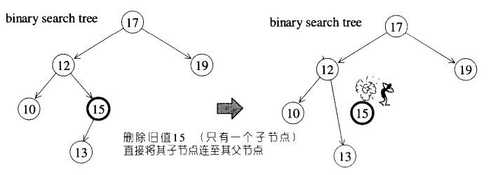
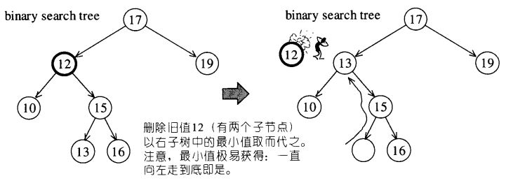

Slide 23
二叉平衡树
性质：
1.左右两棵子树的高度差不超过1
2.左右两颗子树都是平衡二叉树
平衡算法:
AVL树：windows对进程地址空间的管理
红黑树：set/map, linux虚拟内存管理,epoll
Treap
伸展树

Slide 24
AVL平衡树
AVL树是一种特殊类型的二叉树，它的每个结点都保存一份额外的信息：结点的平衡因子。
结点的平衡因子 = 左子树的高度 - 右子树的高度
插入和删除操作都会导致AVL树的自我调整（自我平衡），使得所有结点的平衡因子保持为+1、-1或0。

Slide 25
AVL平衡树
平衡旋转：
LL旋转
RR旋转
LR旋转
RL旋转

Slide 26
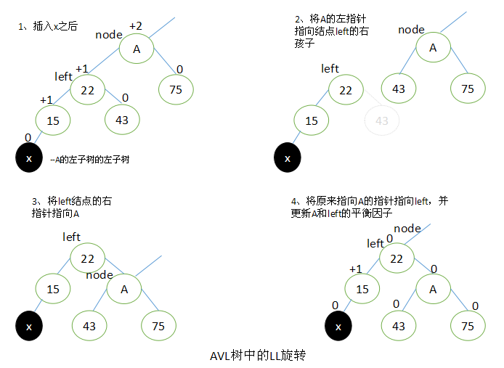
LL旋转

Slide 27
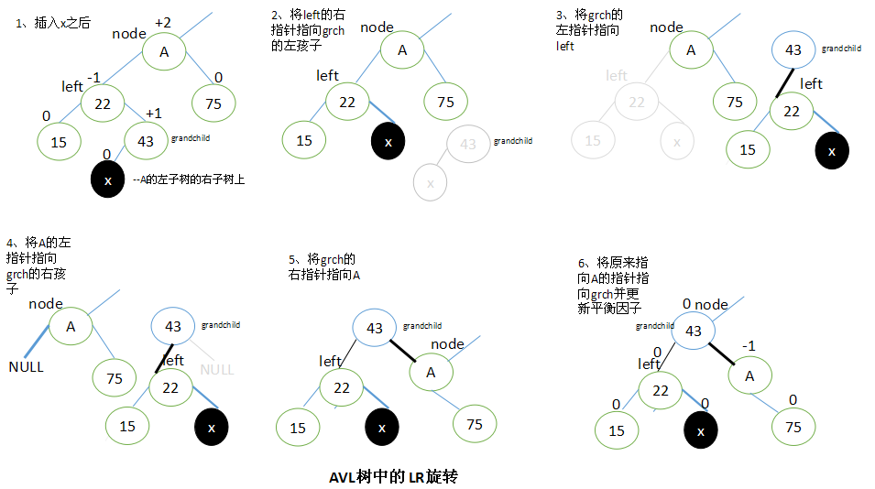
LR旋转

Slide 28
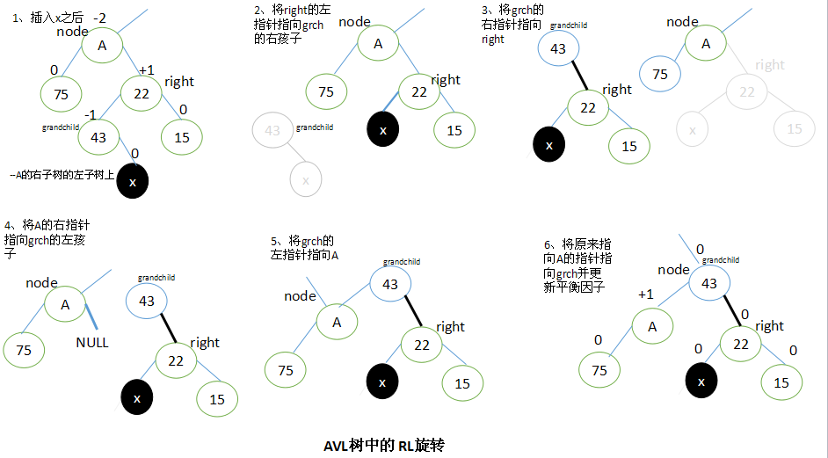
RL旋转

Slide 29
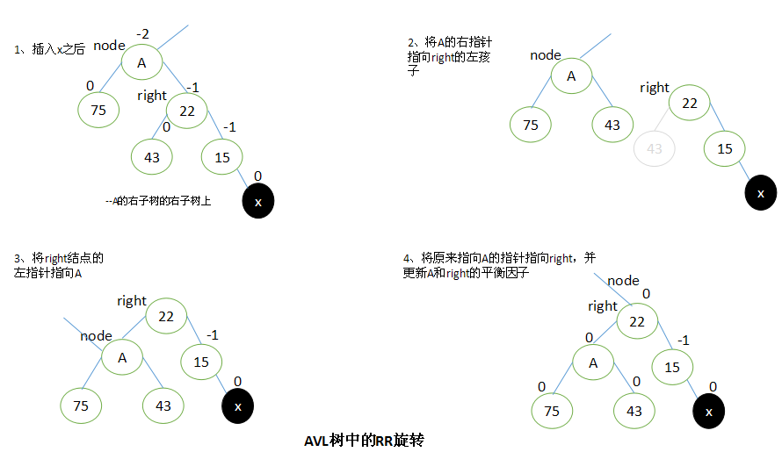
RR旋转

Slide 30
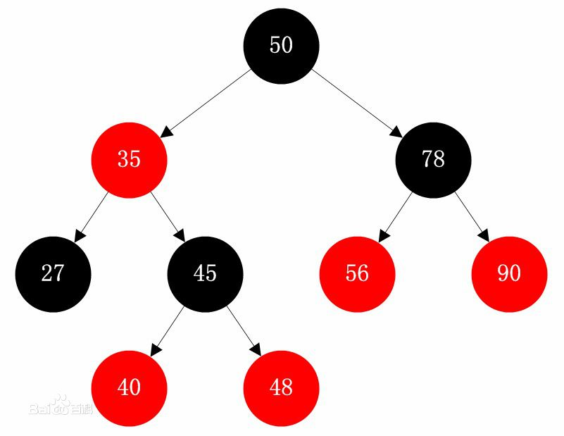
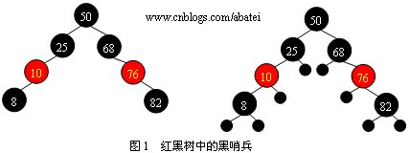
红黑树

Slide 31
红黑树
红黑树是每个节点都带有颜色属性的二叉查找树，颜色或红色或黑色。
性质：
性质1. 节点是红色或黑色。
性质2. 根节点是黑色。
性质3 每个叶节点（NIL节点，空节点）是黑色的。
性质4 每个红色节点的两个子节点都是黑色。(从每个叶子到根的所有路径上不能有两个连续的红色节点)
性质5. 从任一节点到其每个叶子的所有路径都包含相同数

Slide 32
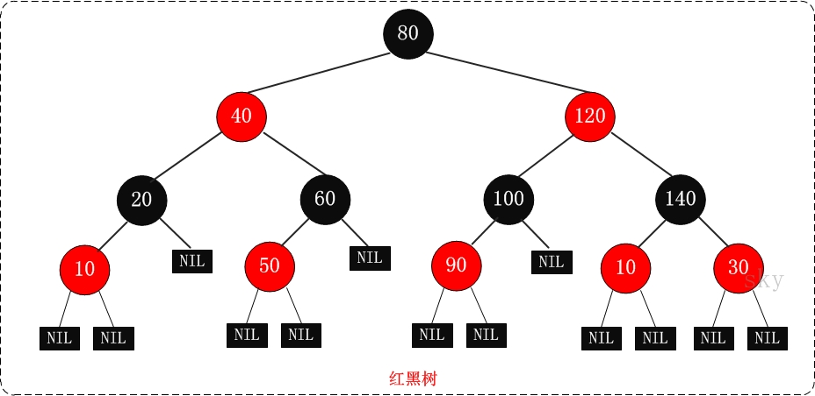
从根到叶子的最长的可能路径不多于最短的可能路径的两倍长。

Slide 33
树的应用——DTS
Device Tree Source
.dts文件是一种ASCII文本格式的DeviceTree描述
devicetree的基本单元是node。这些node被组织成树状结构，除了rootnode，每个node都只有一个parent。一个devicetree文件中只能有一个rootnode。每个node中包含了若干的property/value来描述该node的一些特性。rootnode的nodename是确定的，必须是“/”。

Slide 34
#include "rk3399-excavator-sapphire.dtsi"
#include "rk3399-android.dtsi"
#include "rk3399-vop-clk-set.dtsi"
/ {
model = "Rockchip RK3399 Excavator Board edp (Android)";
compatible = "rockchip,android", "rockchip,rk3399-excavator-edp", "rockchip,rk3399";
vcc_lcd: vcc-lcd {
compatible = "regulator-fixed";
regulator-name = "vcc_lcd";
gpio = <&gpio4 30 GPIO_ACTIVE_HIGH>;
startup-delay-us = <20000>;
enable-active-high;
regulator-min-microvolt = <3300000>;
regulator-max-microvolt = <3300000>;
regulator-boot-on;
vin-supply = <&vcc5v0_sys>;
};

Slide 35
panel: panel {
compatible = "simple-panel";
backlight = <&backlight>;
power-supply = <&vcc_lcd>;
enable-gpios = <&gpio1 13 GPIO_ACTIVE_HIGH>;
prepare-delay-ms = <20>;
enable-delay-ms = <20>;
display-timings {
native-mode = <&timing0>;
timing0: timing0 {
clock-frequency = <200000000>;
hactive = <1536>;
vactive = <2048>;
hfront-porch = <12>;
hsync-len = <16>;
hback-porch = <48>;
vfront-porch = <8>;
vsync-len = <4>;
pixelclk-active = <0>;
};
};

Slide 36
ports {
panel_in: endpoint {
remote-endpoint = <&edp_out>;
};
};
};
test-power {
status = "okay";
};
rt5651-sound {
status = "disabled";
};
hdmiin-sound {
compatible = "rockchip,rockchip-rt5651-tc358749x-sound";
rockchip,cpu = <&i2s0>;
rockchip,codec = <&rt5651 &rt5651 &tc358749x>;
status = "okay";
};
};

Slide 37
DeviceTree Blob (.dtb)
.dtb是.dts被DTC编译后的二进制格式的DeviceTree描述，可由Linux内核解析。通常在我们为电路板制作NAND、SD启动image时，会为.dtb文件单独留下一个很小的区域以存放之，之后bootloader在引导kernel的过程中，会先读取该.dtb到内存。

Slide 38
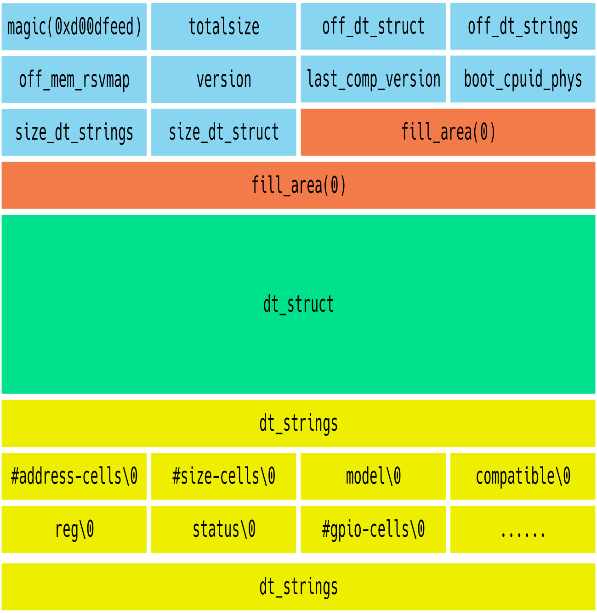
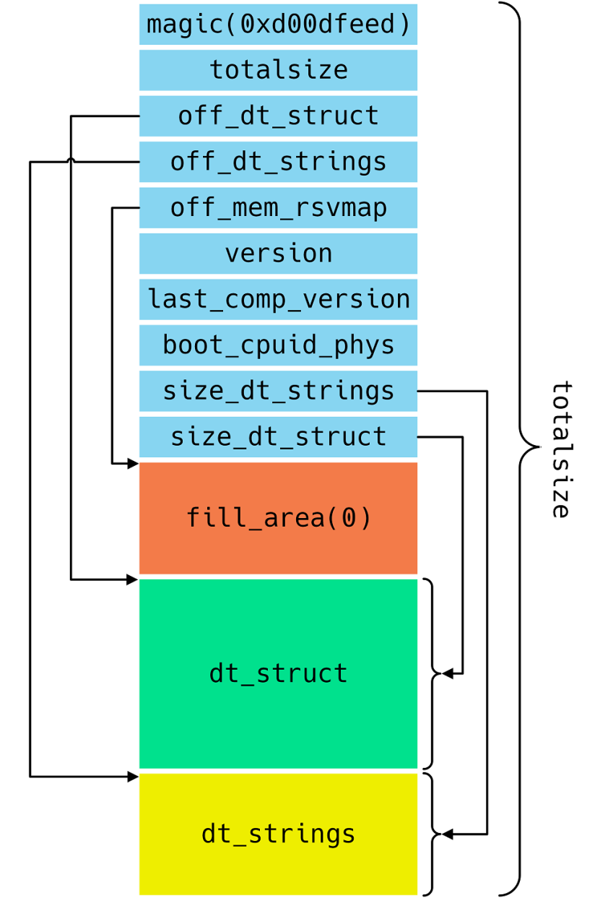
dtb文件格式

Slide 39
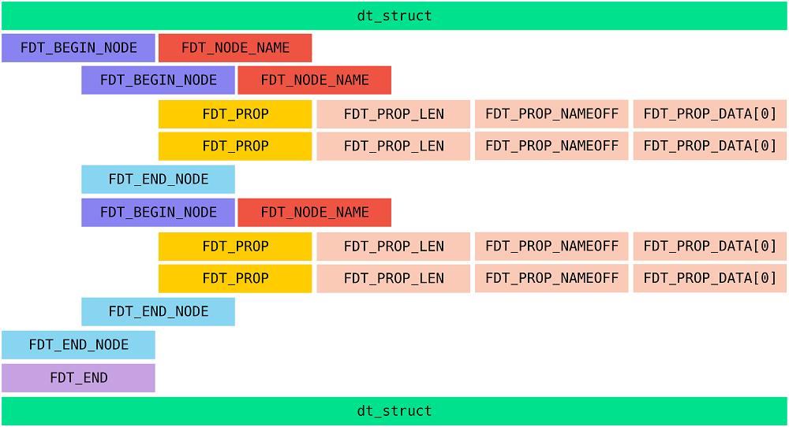
dtb文件格式

Slide 40
谢谢观赏！

